Slide 1

Comportement organisationnel
Chapitre 1. La personnalité
Respecter les différences individuelles
Notes:
Cette photo par Auteur inconnu est soumise à la licence CC BY-SA

Slide 2
Objectifs d’apprentissage
Objectifs généraux | Objectifs spécifiques
Reconnaître les différences individuelles qui distinguent une personne des autres dans ses façons de ressentir, de penser et d’agir. Expliquer comment la personnalité influence les comportements et les décisions dans différents contextes professionnels. Adopter des stratégies pour faciliter la collaboration dans le respect de la diversité des personnalités. | Distinguer l’approche centrée sur les traits de l’approche centrée sur les types Décrire une personne à l’aide du modèle des cinq facteurs (Costa et McCrae) et du modèle HEXACO (Ashton et Lee) Expliquer ce que la typologie psychologique (Jung) apporte de plus que les modèles de traits Distinguer la personnalité normale, les personnalités difficiles et les personnalités anormales

Slide 3
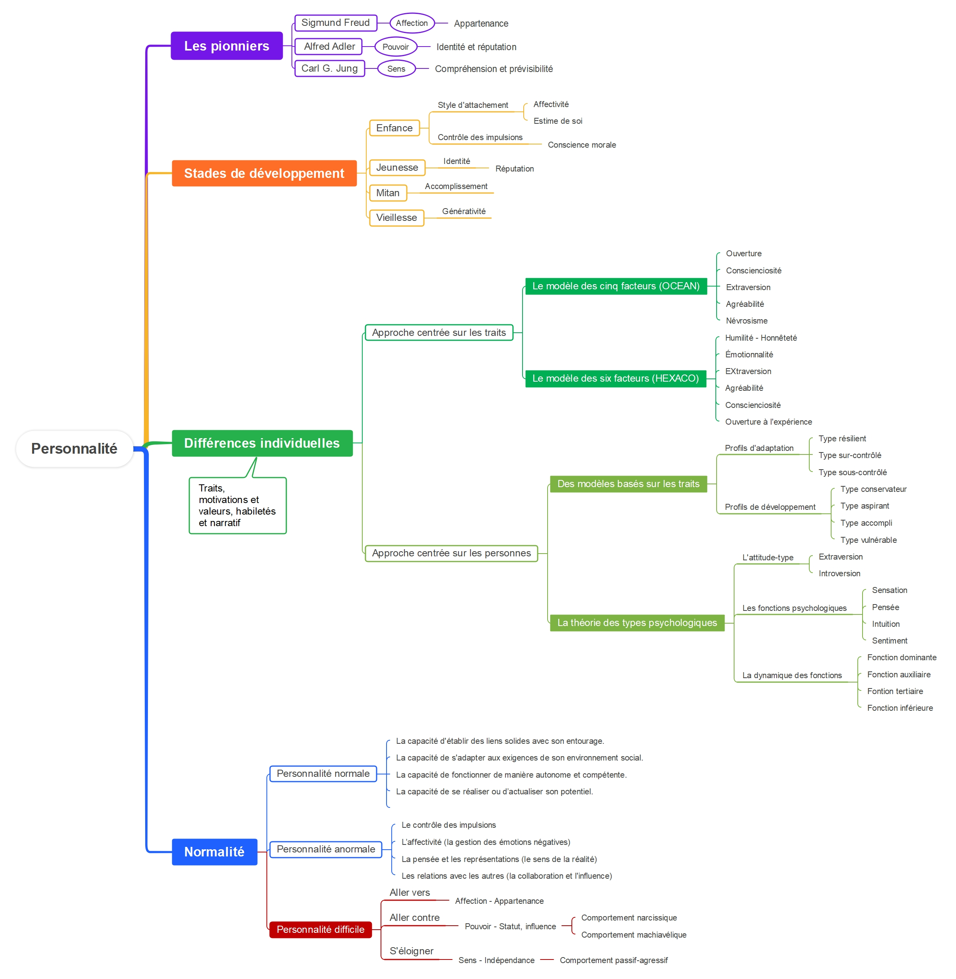

Slide 4
Quels sont les attitudes et comportements de Justin?
Dans le cadre d’un cours, l’enseignant a formé les équipes pour un travail de session. Très rapidement, un des membres de notre équipe, Justin, prend «le lead» et organise la répartition des tâches.
Au fil des semaines, Justin nous contacte souvent pour nous proposer de se rencontrer et discuter du travail. Comme il nous reste beaucoup de semaines, nous lui répondons qu’il n’y a pas de presse et que nous pouvons encore attendre un peu. Il nous envoie de longs messages dans notre groupe de communication et partage son avis sur comment aborder chacune des sections du travail. Lorsque certains proposent des façons différentes d’aborder le travail, Justin propose une méthode qu’il connaît bien et qui a déjà fait ses preuves. Je propose que chacun complète sa partie du travail, l’envoie ensuite au groupe à une date précise et qu’ensuite on cédule une rencontre pour travailler la vue d’ensemble. Justin ne semble pas apprécier ma suggestion mais comme elle fait l’unanimité chez nos collègues, il accepte à contrecœur.
Lors de notre réunion, Justin nous annonce fièrement qu’il a pris connaissance de toutes les parties et qu’il a tout retravaillé. Surpris, nous prenons connaissance de la nouvelle version du document. Je constate que certaines sections du travail (dont ma partie) ont été complètement transformées! Sur certains éléments je trouve que le travail a été bonifié mais sur d’autres, je trouve que ce n’était pas nécessaire et qu’il y a peu de valeur ajoutée…

Slide 5
L’équation du comportement
Kurt Lewin
B = f(P, E)
« Le comportement (B) est fonction de l'interaction constante entre la Personne (P) et son Environnement (E) »
B (Behavior / Comportement)
Ce qu'une personne fait à un moment donné
• Comprend : agir, parler, penser, rêver, et réagir émotionnellement.
• Ne se limite pas aux actions physiques mais à toutes les réponses psychologiques et physiologiques.
P (Personne / État interne)
Les caractéristiques internes de l'individu
• Comprend : les besoins profonds, les valeurs, les croyances.
• Intègre : le niveau d'énergie, les compétences acquises, et les dispositions émotionnelles.
E (Environnement psychologique)
La situation telle que la personne la perçoit
• Aspects physiques : lieu, objets, contraintes matérielles.
• Aspects sociaux : présence d'autrui, normes de groupe, climat relationnel et organisationnel.

Slide 6
Décrire la personnalité à partir de ses comportements
Observer des comportements récurrents et consistants sur une période prolongée et dans des contextes variés.
1
2
3
4
IDENTIFIER
STRUCTURER
CONTEXTUALISER
ANALYSER
Des comportements précis et concrets plutôt que des jugements généraux.
Utiliser un modèle ou une théorie reconnu pour guider l’analyse.
Décrire le contexte dans lequel les comportements se manifestent.
Examiner les conséquences des comportements sur la personne, l’équipe et l’organisation.
Une démarche d’observation structurée avant de tirer des conclusions sur la personnalité.

Slide 7
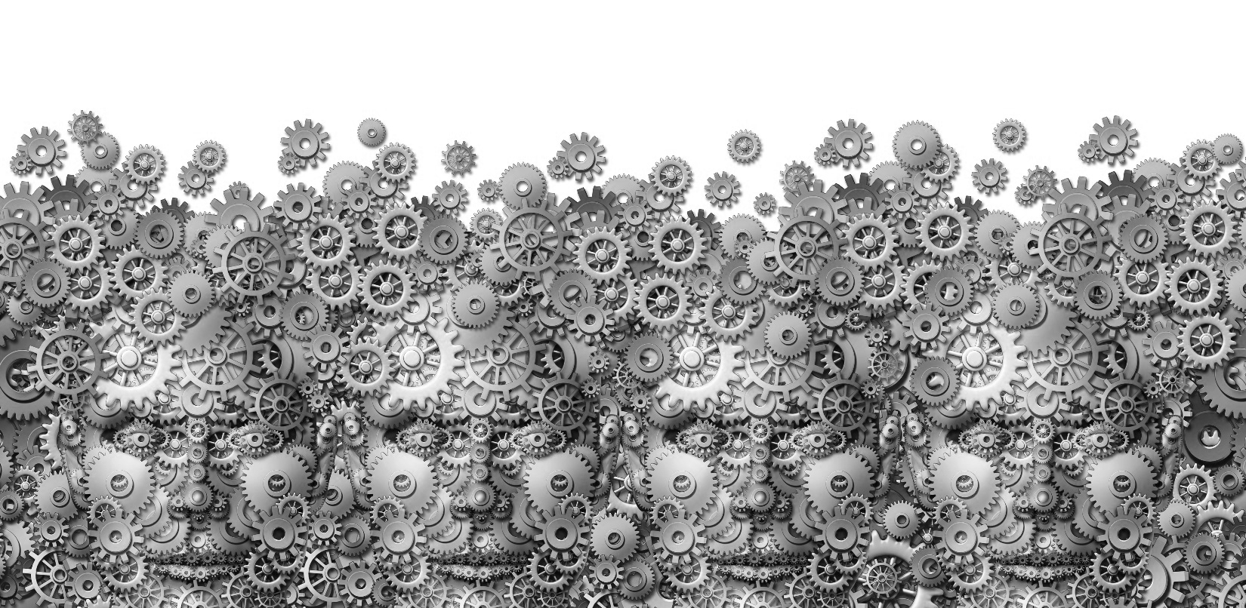
Qu’est-ce que la personnalité?
Ensemble de caractéristiques relativement stables et générales de penser, de ressentir et d’agir (Friedman et Kern, 2014).

Slide 8
Ce que cela nous permet de comprendre
Un comportement isolé n’est pas nécessairement représentatif de la personnalité d’une personne.

Slide 9

Deux perspectives selon Hogan
Observateurs
Un ensemble de comportements observables
Acteur
Un ensemble de processus qui expliquent les comportements observés
Le narratif : le concept de soi, l’idéal de soi, l’image des soi
La réputation (l’impression)
L’identité
Traits et types

Slide 10
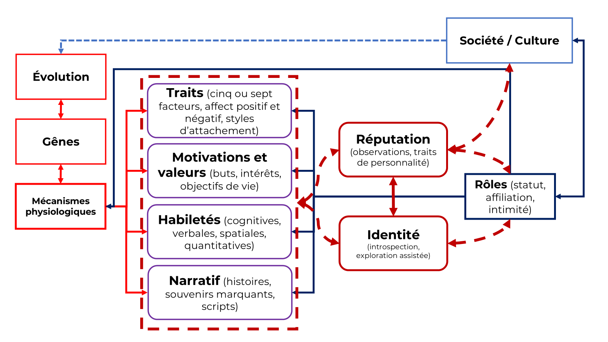
26/09/03
10
Notes:
Composition de la Figure 11. 1 p. 260 et de la figure 2.1 page 13 Traduites par E. M. Morin

Slide 11
Ce que cela nous permet de comprendre
La personnalité n’est pas une fatalité figée, c’est un système dynamique en constante interaction avec son milieu.
La personnalité et les rôles que nous occupons se façonnent mutuellement. Le travail peut donc renforcer ou faire évoluer certaines dispositions tout en influençant l’identité et la réputation.
Le rôle du gestionnaire n’est pas de changer la personnalité de l’individu (P), il est de concevoir un environnement (E) sécurisant et stimulant, où l’identité de chacun peut s’exprimer de manière productive et collaborative.

Slide 13
La normalité
Des repères pour distinguer différents niveaux d’adaptation — sans conclure à partir d’un comportement isolé.
NORMALE
DIFFICILE
ANORMALE
• Dysfonctions pouvant toucher les traits, l’affectivité, l’autorégulation, le contrôle des impulsions et les relations
• Fonctionne de façon autonome et compétente
• Se situe entre la personnalité normale et anormale
• S’ajuste efficacement à son environnement social
• Présente des traits de personnalité mésadaptés
• Rigidité des stratégies d’adaptation
• Se sent satisfaite de son existence
• Arrive tant bien que mal à s’ajuster
• Cercles vicieux
• Se sent capable de se réaliser
• Répercussions possibles sur soi, l’entourage ou le travail
• Fragilité face au stress

Slide 14
Ce que cela nous permet de comprendre
Un comportement inhabituel dans une situation donnée ne suffit pas à conclure
à un problème de personnalité.

Slide 15
Comprendre les comportements problématiques
Karen Horney (1945, 1972)
Un conflit souvent inconscient entre deux besoins peut orienter différentes attitudes relationnelles.
CONFLIT SOUVENT INCONSCIENT
Besoin d’affection
↔
Besoin de pouvoir
être accepté et apprécié
réussir et exercer une influence
ALLER VERS
ALLER CONTRE
S’ÉLOIGNER
Renoncer à son pouvoir;
rechercher la sécurité dans l’affection.
Renoncer à l’affection;
rechercher pouvoir, attention,
admiration ou crainte.
Renoncer à l’affection et au pouvoir;
rechercher l’indépendance.
Nous pouvons tous adopter ces trois attitudes. Cela reste normal tant que l’attitude est adaptée aux circonstances.
Notes:
Horney, Karen (1945). Our Inner Conflicts, Oxford, England, Norton & Co.

Slide 16
Expliquez les comportements problématiques de cet employé en vous basant sur les propositions de Karen Horney
C’est un employé qui éprouve une grande difficulté à reconnaître ses torts. Chaque fois qu’un feedback lui est donné, il adopte immédiatement une posture défensive : il justifie ses erreurs, invoque des facteurs externes (ex. manque d’information, circonstances, erreurs des autres, etc.), malgré des preuves objectives démontrant sa responsabilité. Vous constatez que la critique est vécue comme une menace personnelle plutôt qu’une occasion d’apprentissage. Lorsque vous discutez avec lui des ajustements à apporter, il reconnaît qu’il tient beaucoup à être apprécié de ses collègues, mais aussi à être perçu comme quelqu’un de compétent et crédible.
Quel est le conflit?
Quelle stratégie est utilisée?
Comment l’aider?

Slide 17
Ce que cela nous permet de comprendre
Pour comprendre un comportement problématique, nous gagnons à
explorer le besoin/conflit sous-tendus.

Slide 19
Sur ZoneCours, vous trouverez une échelle traduite pour vous aider à déterminer votre personnalité selon le modèle en 5 facteurs
Source: Morizot, J. (2014). Construct Validity of Adolescents’ Self-Reported Big Five Personality Traits Importance of Conceptual Breadth and Initial Validation of a Short Measure. Assessment, 21(5), 580-606.

Slide 20
Le modèle OCEAN
Costa et McCrae
Le modèle OCEAN
Costa et McCrae
Facteurs (OCEAN) | Description du Cours | Pôle Opposé (Bas)
Ouverture (O) | Se rapporte à l'ouverture aux idées, aux pensées et à la culture : l'intelligence, l'imagination et la créativité. | Le dogmatisme
Conscienciosité (C) | Se rapporte aux capacités d'autorégulation : contrôle des impulsions, maîtrise de soi, responsabilité et autodiscipline. | Le laisser-aller
Extraversion (E) | Se rapporte à la régulation des émotions positives via l'accomplissement de projets et les interactions sociales. | L'introversion
Agréabilité (A) | Se rapporte à la qualité des relations et au style d'attachement : la confiance, la compassion et la collaboration. | La désagréabilité
Névrosisme (N) | Se rapporte à la régulation des émotions négatives : l'irritabilité, l'insécurité et l'évitement de la souffrance. | La stabilité émotionnelle

Slide 21
Le continuum d'adaptation
Contrairement aux approches par types, l’approche par traits repose sur des axes continus et bipolaires. Le fonctionnement de l'individu n'est pas bon ou mauvais en soi : c'est sa position sur le continuum qui détermine son adaptation au travail.
Inadapté Élevé
Excès potentiel
Normal Bas
Bas
Une expression modérée ou discrète du trait
Normal Élevé
Haut
Une expression forte mais potentiellement flexible du trait
Inadapté Bas
Carence potentielle
Axiome : Les positions extrêmes (aux deux pôles inadaptés élevé ou bas) signalent des risques potentiels de comportements problématiques ou d'écarts de performance au travail.
@2026. Marie-Christine ALBERT. Tous droits réservés.

Slide 22
La théorie des cinq facteurs
Inadapté élevé | Normal élevé | Normal bas | Inadapté bas
Névrosisme |  | Stabilité émotionnelle
Angoissé, colérique, compulsif | Vigilant, irrité, impulsif | Détendu, aplomb, modéré | Insouciant, bonace, réprimé
Extraversion |  | Introversion
Théâtral, péremptoire, fébrile | Engageant, assertif, énergique | Indépendant, ambivalent, faible | Évitant, effacé, léthargique
Ouverture |  | Dogmatisme
Fabulateur, extravagant, radical | Inventif, critique, libéral | Terre à terre, pragmatique, conservateur | Moutonnier, fermé d’esprit, dogmatique
Agréabilité |  | Désagréabilité
Crédule, servile, hypersensible | Confiant, généreux, empathique | Prudent, individualiste, insensible | Cynique, égoïste, dur
Conscience |  | Inconscience
Méticuleux, ergomane, opiniâtre | Organisé, diligent, autodiscipliné | Désordonné, nonchalant, atermoie | Désorganisé, paresseux, indiscipliné
Notes:
Morin, Estelle M., Caroline Aubé et Kevin J. Johnson (2015). Psychologie et management, Montréal, La Chenelière.

Slide 23
Exemples de tendances pouvant être associées à des comportements difficiles… mais pas systématiquement!
Agréabilité
Névrosisme
Conscienciosité
• Inadapté Élevé : Perfectionniste rigide
Obsession du détail, ralentit l'avancement, refuse de valider si imparfait.
• Normal Élevé : Efficace, organisé
Planifie, respecte strictement les procédures de qualité.
• Normal Bas : Naturel, flexible
Peut travailler de façon souple, mais tolère un certain désordre.
• Inadapté Bas : Inapte, insuffisant
Peu fiable, négligent, incapable de structurer ses tâches.
• Inadapté Élevé : Crédule, naïf, servile
Hésite à exprimer son désaccord, évite le conflit au détriment de l'expertise.
• Normal Élevé : Confiant, généreux
Bienveillant, empathique, cherche la bonne entente constructive.
• Normal Bas : Prudent, sceptique
Prend du recul, s'appuie sur les faits plutôt que sur les émotions.
• Inadapté Bas : Cynique, soupçonneux
Doute des intentions réelles d'autrui, hostile ou agressif.
• Inadapté Élevé : Angoissé, affolé
Inquiet pour tout et rien, pessimiste, paralysie devant la décision.
• Normal Élevé : Vigilant, inquiet
Anticipe activement les risques, méticuleux dans sa préparation.
• Normal Bas : Détendu, calme
Serein face à l'imprévu, concentré sur la recherche de solutions.
• Inadapté Bas : Insouciant, inconscient
Minimise les dangers réels, prend des risques excessifs d'accident.

Slide 24
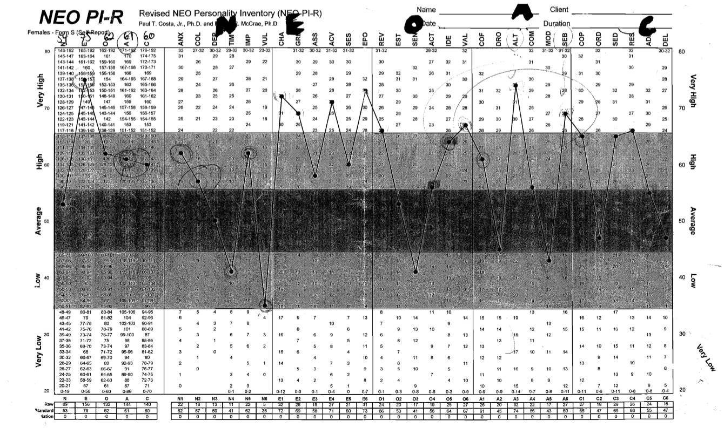
Exemple de rapport – NEO PI-R
@2026. Marie-Christine ALBERT. Tous droits réservés.

Slide 25
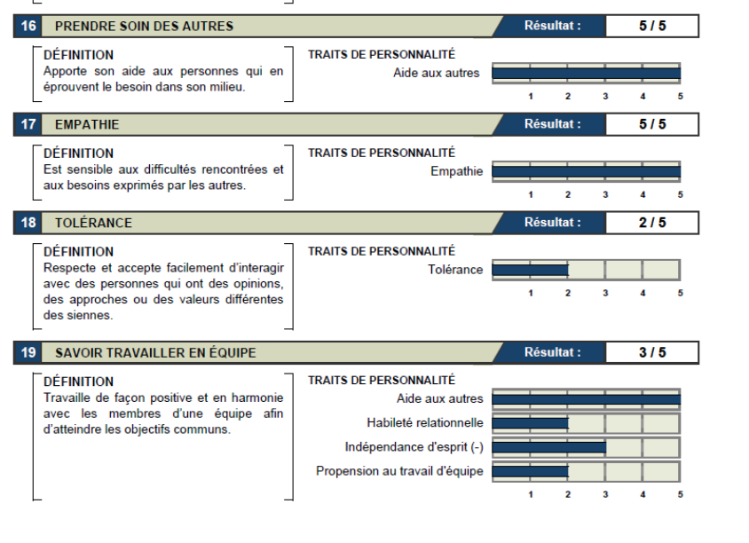
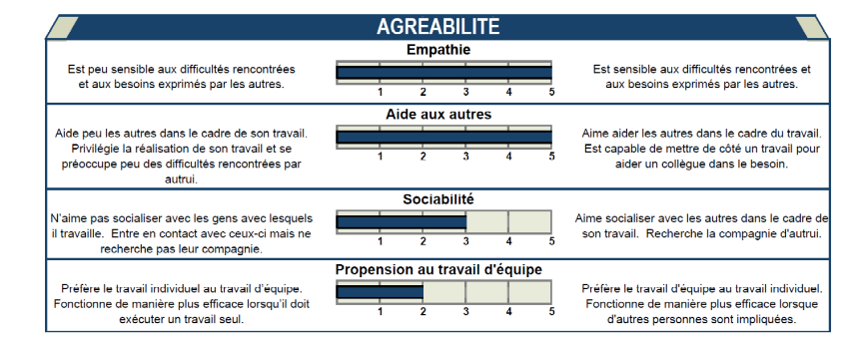
Exemple de rapport utilisé en recrutement - TACT
© 2026 Albert. Tous droits réservés.

Slide 26
Revenons à Justin.
Voici 2 profils OCEAN pouvant expliquer les comportements de Justin.
Conscienciosité élevée
Extraversion élevée
Agréabilité plutôt basse
Ouverture normale
Névrosisme bas
Comment ses traits de personnalité nous aident à comprendre ses attitudes et comportements?
Conscienciosité inadaptée
Extraversion basse
Agréabilité normale
Ouverture basse
Névrosisme élevé
Comment ses traits de personnalité nous aident à comprendre ses attitudes et comportements?

Slide 27
Ce que cela nous permet de comprendre
Le OCEAN de McCrae et Costa permet de décrire les différences individuelles et anticiper certaines tendances au travail: performance, adaptation, satisfaction et comportements productifs ou contre-productifs.

Slide 28
Voici le lien pour compléter gratuitement le HEXACO en ligne:
https://survey.ucalgary.ca/jfe/form/SV_0DHbQPy5Vr0TAlE

Slide 29
Le modèle HEXACO
Ashton et Lee (2001) répartissent les six grands traits en deux catégories fonctionnelles majeures :
Les comportements sociaux
• Honnêteté-Humilité : Garantit la rectitude morale et l'évitement de l'exploitation d'autrui. Repose sur la règle de réciprocité interpersonnelle.
• Agréabilité : Favorise la bonne entente, l'indulgence, la coopération constructive et le pardon face aux conflits.
• Émotionnalité : Traduit l'attention empathique et les liens d'attachement, soutenant la cohésion du groupe malgré les coûts individuels.
Les domaines d'engagement
• Extraversion : Régule le niveau d'activité, d'énergie et d'aisance dans les relations sociales directes avec l'entourage.
• Conscienciosité : Détermine le niveau d'effort, de rigueur et de planification dans la réalisation des tâches et des objectifs.
• Ouverture à l'expérience : Traduit l'engagement intellectuel, la curiosité et l'exploration créative des idées et de l'apprentissage.
@2026. Marie-Christine ALBERT. Tous droits réservés.

Slide 30
Différences clés : HEXACO vs. OCEAN
L'émotionnalité vs. névrosisme
Dans le modèle HEXACO, la dimension d'Émotionnalité exclut toute forme de colère, d'hostilité ou d'irritabilité. Elle se recentre sur l'évitement du danger (peur), la vulnérabilité émotionnelle, l'attachement interpersonnel (sentimentalité) et la recherche de soutien (dépendance).
L'agréabilité recentrée sur la colère
Contrairement au Big Five, l'Agréabilité du modèle HEXACO intègre la régulation directe de la colère, de l'hostilité et de l'irritabilité. Les facettes comme la patience et la flexibilité évaluent précisément le flegme et la capacité à ne pas réagir de façon agressive.
La moralité déplacée dans honnêteté
Dans le Big Five, la droiture morale était diluée entre la Conscienciosité (sens du devoir) et l'Agréabilité (confiance/altruisme). Dans HEXACO, elle est isolée dans l'Honnêteté-Humilité. La Conscienciosité d'HEXACO se concentre uniquement sur la réalisation pure des tâches.
@2026. Marie-Christine ALBERT. Tous droits réservés.

Slide 31
Le 6e facteur : l'honnêteté-humilité
Définition de la dimension
L'honnêteté-humilité représente la prédisposition naturelle d'un individu à agir avec intégrité, moralité et authenticité, sans chercher à exploiter autrui à des fins personnelles.
Impact en entreprise :
✔ Prédiction des dérapages : C'est le meilleur indicateur pour anticiper les comportements contre-productifs ou toxiques au travail (vols, abus de pouvoir, manipulations, fraude).
✔ Leadership sain : L'Honnêteté-Humilité permet d'éviter l'incompétence managériale et la toxicité des cadres qui dissimulent leur malveillance derrière un faux charisme.
Sincérité
Être authentique et franc dans ses relations. Refuser de manipuler autrui par la flatterie ou de fausses démonstrations d'admiration.
Équité
Agir avec rectitude morale et honnêteté stricte. Refuser catégoriquement de tricher, tricher sur les règles ou profiter d'une faille.
Désintéressement
Se détacher des signes extérieurs de prestige ou de richesse. Ne pas orienter ses choix exclusivement vers le pouvoir ou l'argent.
Modestie
Rester simple et humble. Se considérer comme égal aux autres sans réclmer de traitement préférentiel ou s'attribuer tout le mérite.
@2026. Marie-Christine ALBERT. Tous droits réservés.

Slide 32
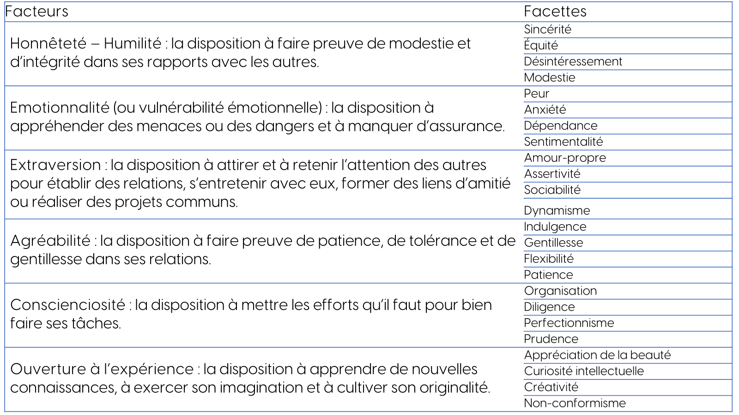
HEXACO

Slide 33
Revenons à Justin
Une seule différence dans son profil HEXACO…
Profil HEXACO 1 | Profil HEXACO 2
Honnêteté-Humilité élevée Émotivité normale Extraversion élevée Agréabilité basse Conscienciosité élevée Ouverture normale | Honnêteté-Humilité basse Émotivité normale Extraversion élevée Agréabilité basse Conscienciosité élevée Ouverture normale
Comment cela influence la lecture de ses attitudes et comportements?
@2026. Marie-Christine ALBERT. Tous droits réservés.

Slide 34
Ce que cela nous permet de comprendre
Le HEXACO enrichir l’analyse des différences individuelles en intégrant davantage les dimensions morales et sociales de la personnalité.
L’Honnêteté-Humilité est particulièrement pertinente pour anticiper certains comportements productifs, contre-productifs ou toxiques.

Slide 35

Les prédispositions naturelles: un exercice

Slide 36
Les types psychologiques
Carl G. Jung (1921, 1976)
)
1. L’attitude-type
3. La dynamique des fonctions
Orientation de l’énergie de la personne face à un problème ou à une situation qui représente un défi.
DOMINANTE
La fonction la plus utilisée; elle exprime notre manière naturelle de réagir.
EXTRAVERSION
↔
INTROVERSION
Mode habituel de réaction
Énergie dirigée vers l’extérieur
Énergie dirigée vers l’intérieur
AUXILIAIRE
Elle renforce et équilibre la dominante.
2. Les fonctions psychologiques
Soutient la dominante et l’équilibre
Capacités mentales mobilisées pour régler un problème ou relever un défi.
TERTIAIRE
Moins développée et mobilisée de façon moins naturelle.
Moins maîtrisée; assiste la dominante
S
Sensation
T
Pensée
F
Sentiment
N
Intuition
Qu’est-ce qui se passe?
Qu’est-ce que tu sens?
À quoi penses-tu?
Qu’est-ce que tu penses?
Qu’est-ce que cela signifie?
Comment évalues-tu la situation?
Qu’est-ce qui pourrait se produire?
Comment vois-tu l’avenir?
INFÉRIEURE
La plus difficile à mobiliser et souvent plus exigeante.
Opposée à la dominante; la moins développée
Les types psychologiques décrivent des préférences de fonctionnement : certaines façons d’agir sont plus naturelles, alors que d’autres peuvent être mobilisées pour s’adapter, mais demandent davantage d’effort.

Slide 37
Ce que cela nous permet de comprendre
Pourquoi des personnes peuvent traiter l’information, résoudre un problème et prendre une décision de façons différentes – et comment mieux adapter notre collaboration.
Avec la dynamique des fonctions, on comprend pourquoi certaines façons de fonctionner sont plus naturelles et mieux maîtrisées. D’autres peuvent être mobilisées pour s’adapter, mais être plus exigeantes.

Slide 38

À faire pour la séance 3
Lecture du chapitre 2 en réfléchissant aux questions suivantes:
  Comment se construit notre interprétation de notre réalité?
  Dans quelles circonstances sommes-nous particulièrement susceptibles d’avoir des biais? Que pouvons-nous faire pour les limiter?
  Comment pouvons-nous ajuster/enrichir des croyances profondément ancrées en nous?
  Être empathique: facile à dire, difficile à faire… pourquoi?

